Slide 1

ASSERVISSEMENT DE SAS
LEVALLOIS Cédric 921

Slide 2
Besoin

Slide 3

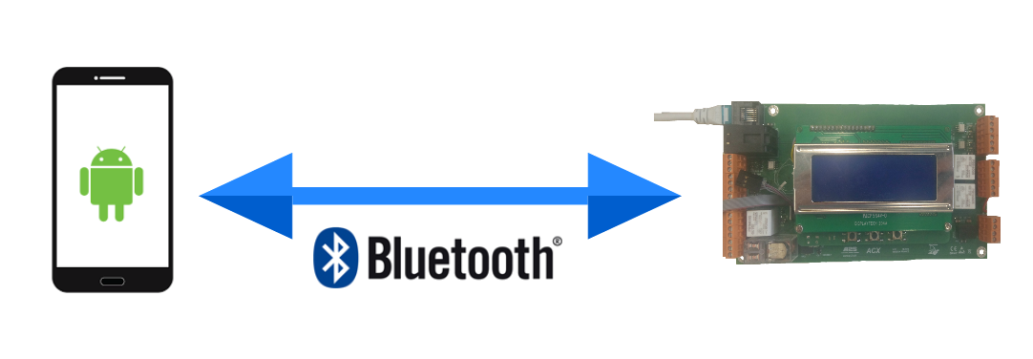
Objectif
Carte principale
Pupitre Android

Slide 4

Choix de l’IDE
Android Studio :
- Performant
- IDE officiel d’Android
- Documentation détaillée

Slide 5
Prise en main d’Android Studio
Application basique

Slide 6
Fonctionnement d’Android Studio
Deux parties principales :
- les Layouts
- les fichiers Java

Slide 7
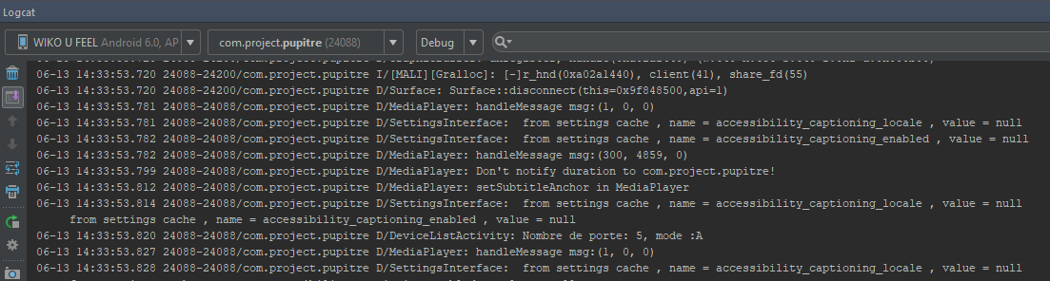
Tests
Utilisation du log

Slide 8
Connexion avec la Carte Principale
Abandon de la connexion avec la carte principale

Slide 9
Échec
UUID ≠

Slide 10

Utilisation de Git

